Slide 1
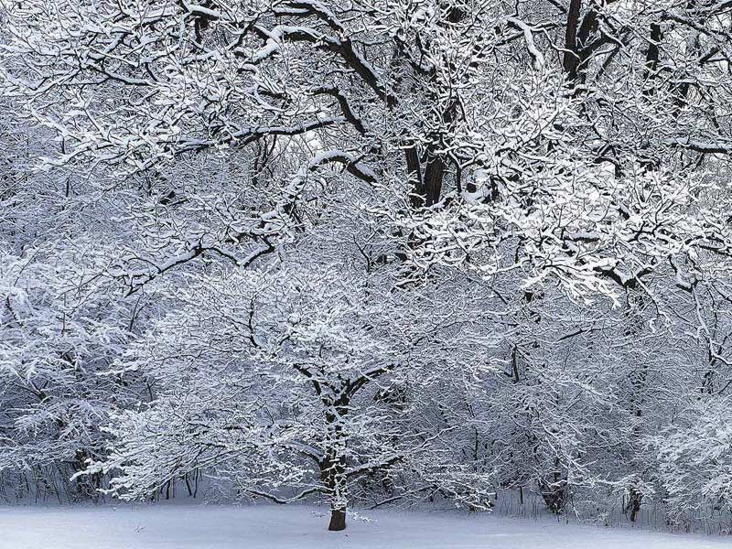
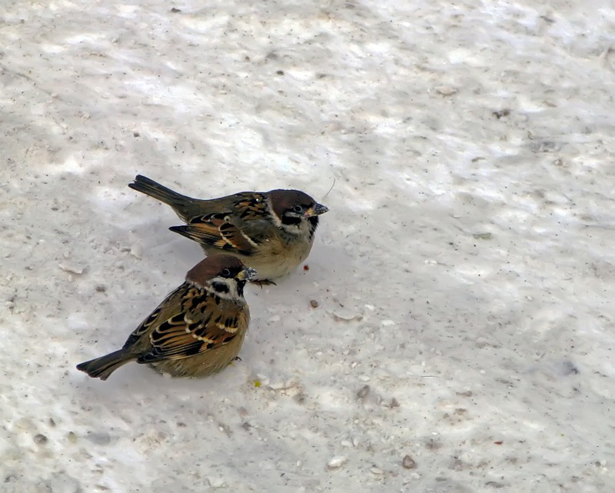
Чик-чирик!
К зернышкам прыг!
Клюй, не робей!
Кто это?.

Slide 2
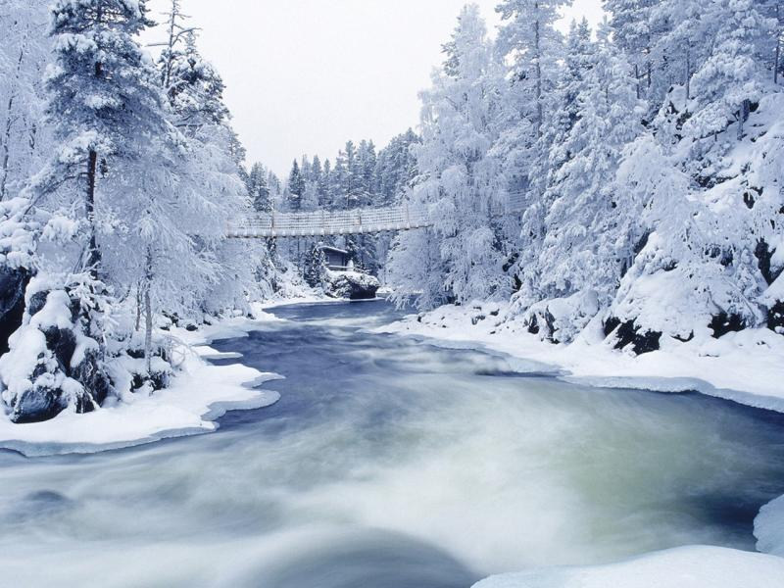
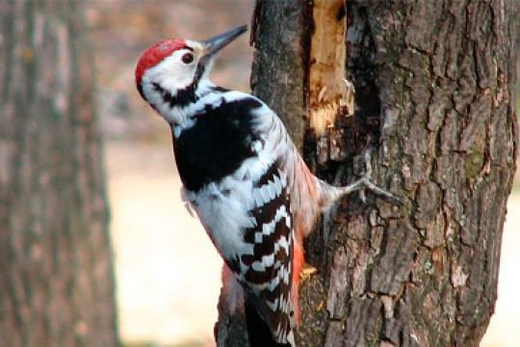
Все время стучит,
Деревья долбит.
Но их не калечит
А только лечит

Slide 3
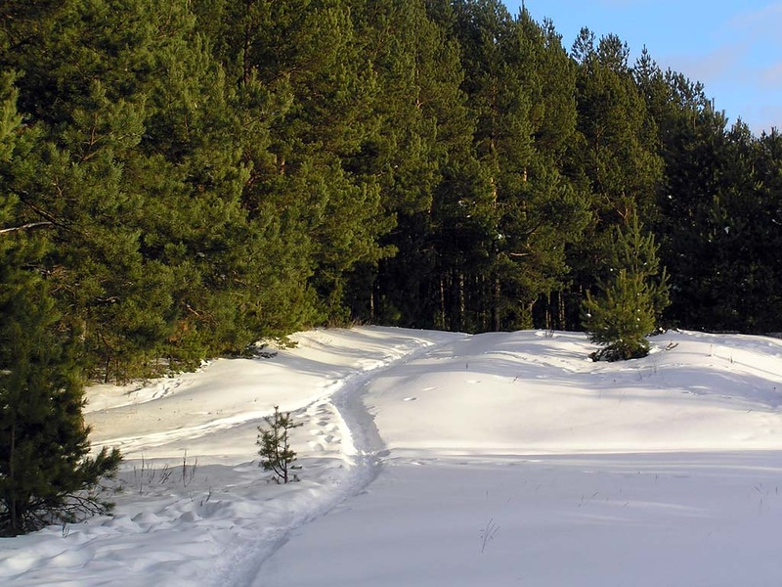
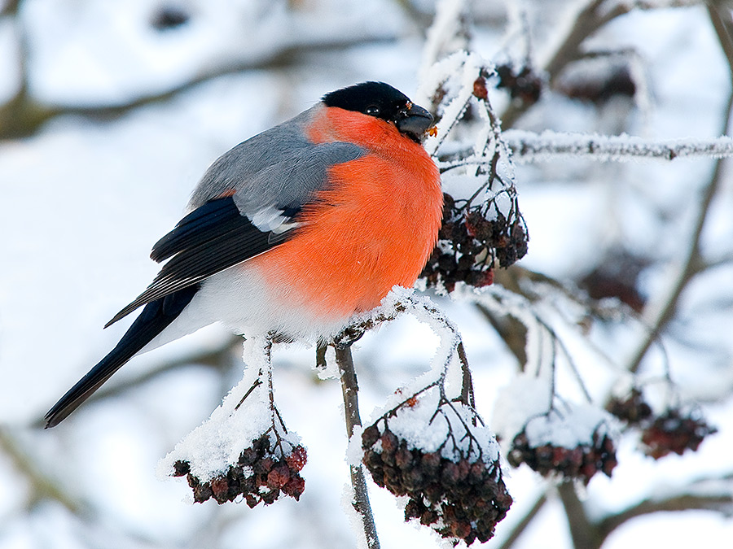
Красногрудый, чернокрылый,
Любит зёрнышки клевать,
С первым снегом на рябине
Он появится опять.

Slide 4
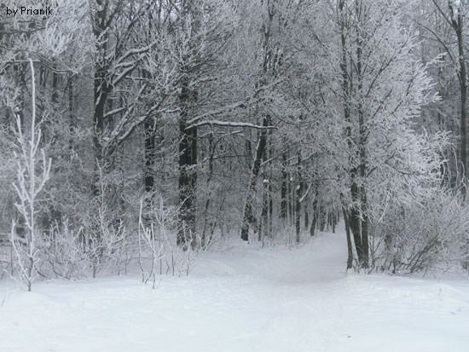
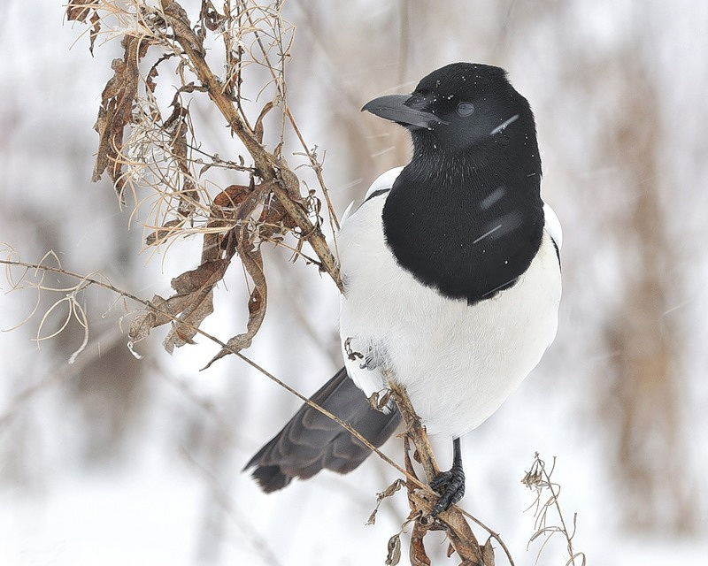
Эта хищница болтлива, Воровата, суетлива, Стрекотунья белобока, А зовут ее ...

Slide 5
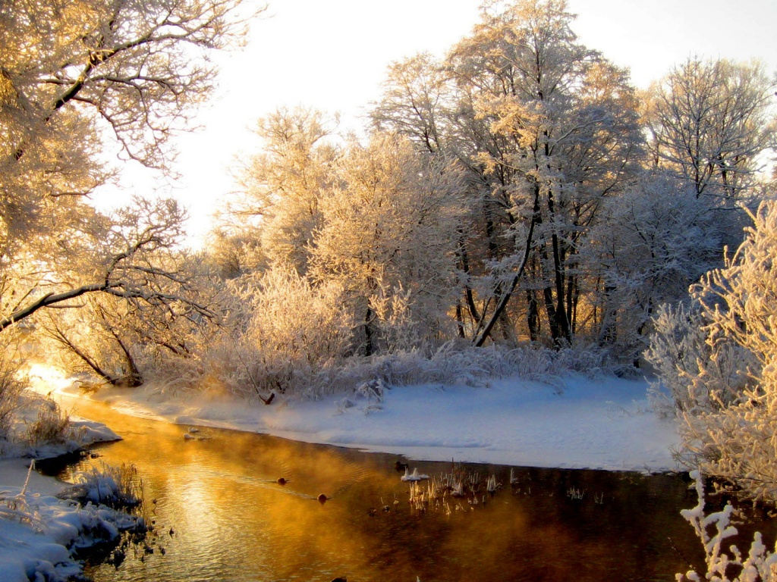
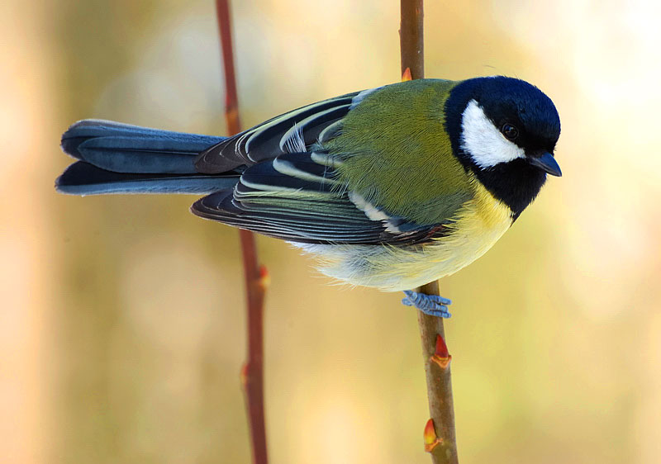
Синяя косынка,
темненькая спинка.
Маленькая птичка,
Звать её ...

Slide 6
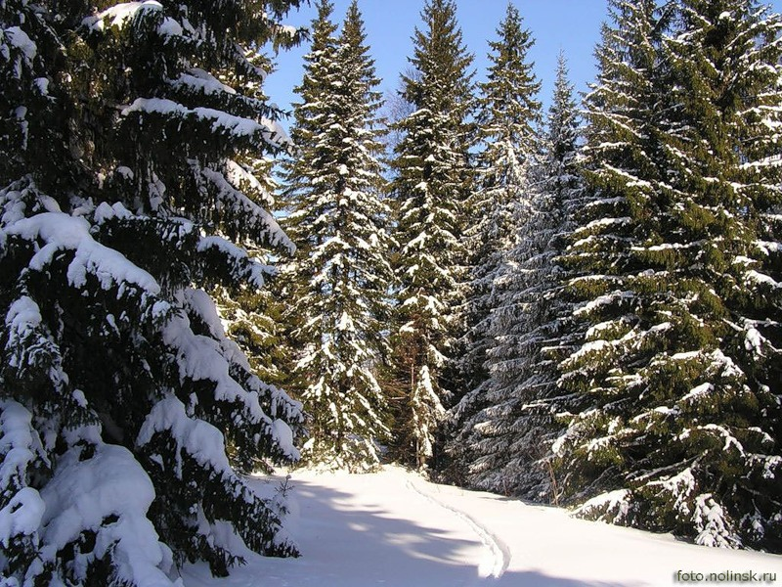
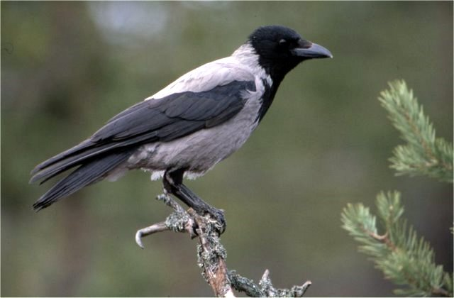
Окраской–сероватая,
повадкой – вороватая,
Каркунья хрипловатая.

Slide 7
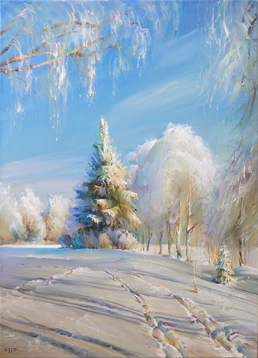

Slide 8
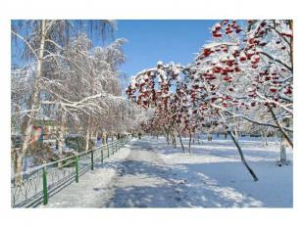
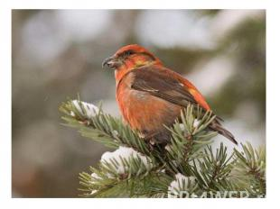
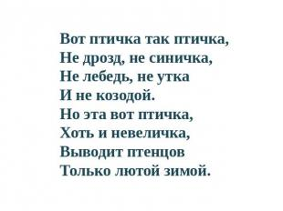

Slide 10
